Slide 1
PROYECTO DE PROGRAMACIÓN 2D
SHOTGUN_PROJECT
Desarrollo de un Videojuego Arcade 2D con Python y Pygame
Integrante
Diego Ramirez

Slide 2


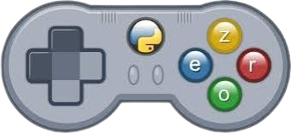



PROPÓSITO DEL PROYECTO
Objetivos de Desarrollo
Aplicación de POO
Motor Gráfico Pygame
Experiencia Arcade
Implementar Programación Orientada a Objetos para estructurar entidades, colisiones y modularización.
Controlar bucle de eventos a 60 FPS, renderizado en tiempo real y gestión de canales de audio.
Diseñar una mecánica táctica de disparos.

Slide 3

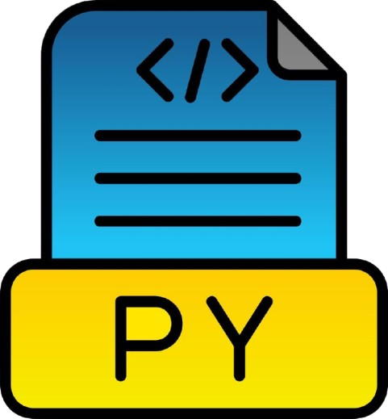
ARQUITECTURA DEL CÓDIGO
Herramientas y Estructura Modular
Módulos del Proyecto
Lógica y Funciones Clave
constants.py: Variables globales y dimensiones
Pygame.sprite.Sprite: Herencia de clases
Character.py / Weapon.py: Jugador y arma
Mecánica de Turnos: 3 disparos alternando J/K
Enemy.py / Bos.py: Patrones de jefes y enemigos
colliderect(): Detección física de impactos
Bullet.py / Objects.py: Proyectiles y muros
Gestión de estados: Cambio de mapas y música

Slide 4
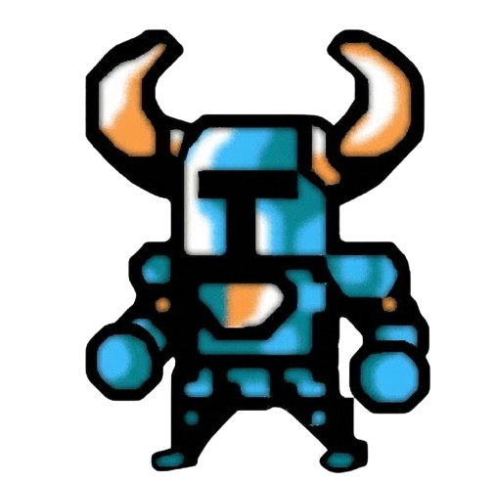

ELEMENTOS JUGABLES
Personajes y Mecánicas
Player (Jugador)
Enemies (Arañas)
Boss
Controlado por el teclado WASD, con salud inicial de 100. Porta consigo una escopeta controlada por las teclas ‘K’ y ‘J’ (‘K’ para disparar a la derecha, ‘J’ para la izquierda).
Tres enemigos con movimiento cíclico en patrulla. El jugador regresará al punto de inicio si colisiona con alguno de ellos, también restandole puntos de vida.
Jefe con gran cantidad de vida, produce disparos automáticos. Al igual que los enemigos posee un movimiento cíclico, si colisionas con boss se le restara bastantes puntos de vida al jugador.

Slide 5
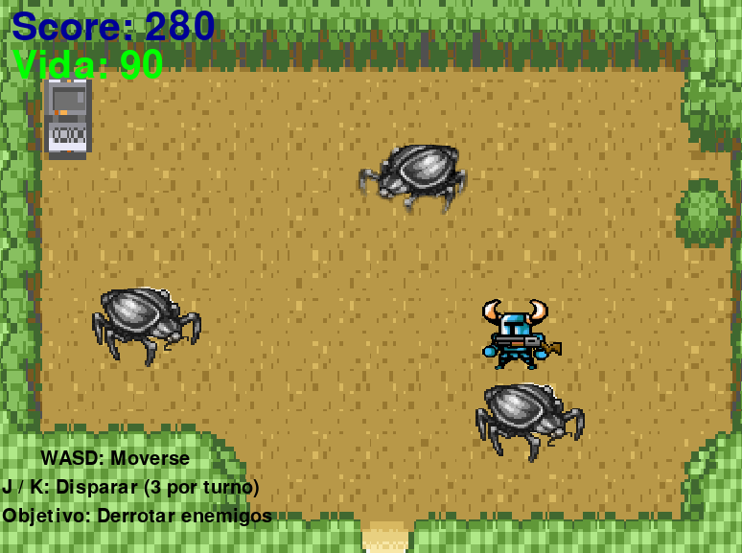
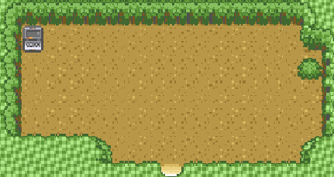
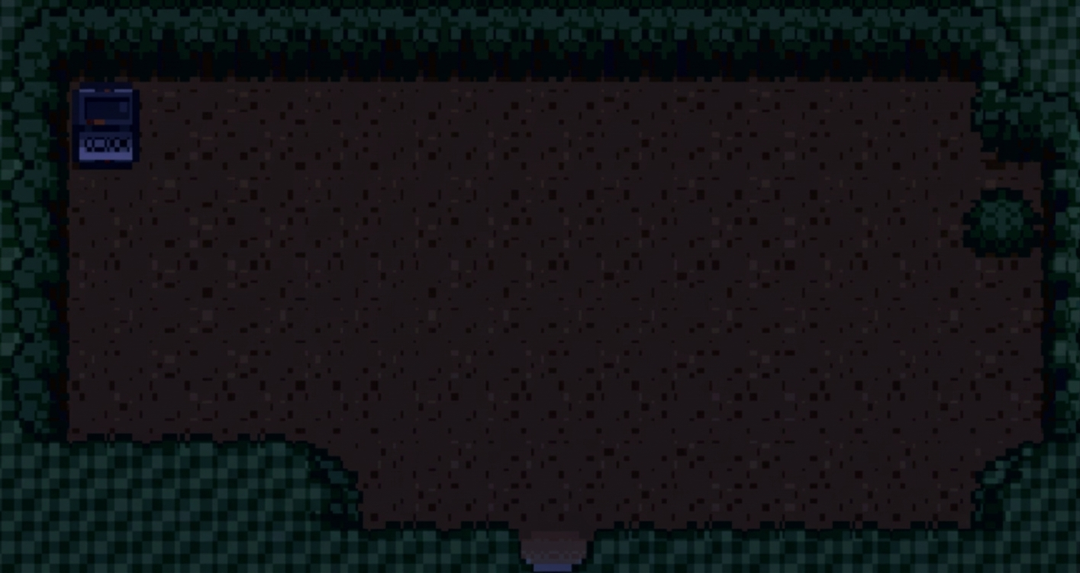
ENTORNO Y HUD
Mapas e Interfaz de Usuario
Escenarios (2 Mapas)
Interfaz y HUD
Mapa 1: Entorno claro con los enemigos y obstáculos físicos.
Contadores: Visualización en tiempo real de Score y Vida en pantalla.
Mapa 2: Variante oscura activada al combatir al Jefe Final.
Panel de Reglas: Instrucciones visibles con controles en pantalla.

Slide 6
¡Muchas Gracias!

